Slide 1



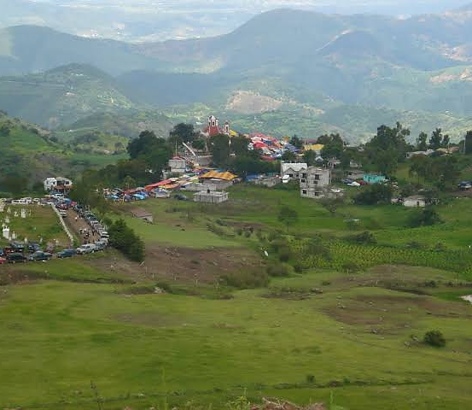
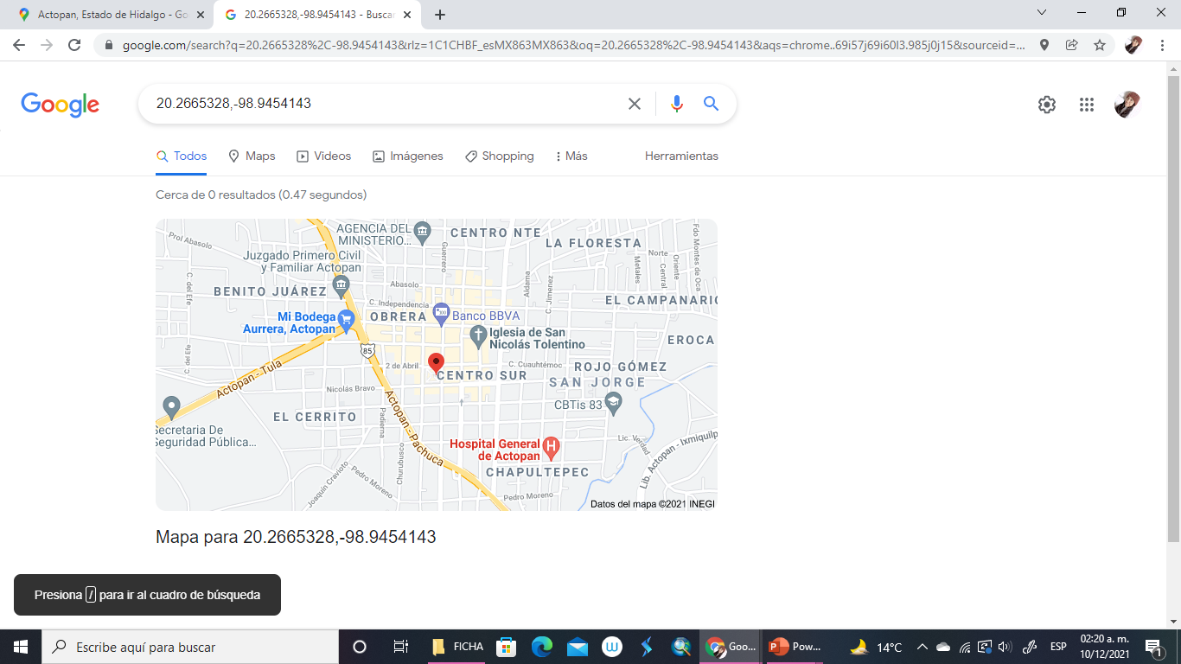
CENTRO DE INFORMACIÓN CULTURAL Y NATURAL
DEL VALLE DE MEZQUITAL
INMATERIALES CULTURALES
CLAVE: ICAF-ACT2
CATEGORÍA: INMATERIALES CULTURALES
SUBCATEGORÍA: ACTOS FESTIVOS
PÁG. 1
Nombre del lugar:
la feria patronal del señor de las Maravillas, mejor conocida como “Feria de Magdalena.”
Ubicación y Localización:
Se localiza en el Municipio Actopan del Estado de Hidalgo, México.
Clima:
Coordenadas: 20°15'59.5"N 98°56'43.5"W
Semiseco templado
Temperatura: 22° la máxima y 6° la mínima
Descripción contextual (social, ambiental, cultural):
Se puede percibir gran diversidad de fauna, un rico ecosistema. Las personas en el sitio son amables y los puestos que se ponen en la feria sirven para obtener ingresos económicos, esta feria también se considera como un acto cultural, social y religioso ya que es una tradición que consiste en ir en procesión de camino a la iglesia ya una vez ahí después del rezo se hace la celebración lo cual es un ámbito que une a la sociedad y a la cultura.
Subcategoría:
Actos Festivos
Lengua:
Otomí
Uso:
Cultural y Religioso
Justificación:
Localización :
Esta celebración es un acto de gran valor para los residentes del sitio ya que obtienen ingresos lo cual genera un impacto positivo a la economía, por otra parte en el ámbito cultural también trae una aportación importante ya que en esta feria se venden artesanías hechas a mano por personas del sitio, también la gastronomía y las bebidas típicas del lugar hacen acto de presencia.
El ámbito social también se ve beneficiado ya que es una actividad festiva en la que se puede pasar un rato de calidad con la familia y amigos.

